Slide 1
測定とデータの扱い方
情報工学基礎実験Ⅰ No. 0

Slide 2
講義の目的、目標
今回
有効数字の桁数を自分で決められるようになる
誤差値を計算できるようになる
測定結果を 「最確値 ± 誤差 単位」で書けるようになる
次回
絶対誤差､相対誤差､誤差伝搬の法則
最小二乗法を使えるようになる

Slide 3
測定とは？
単位を基準量にして物理量を数値化する
MKS単位系を使う 長さ・・・m 、質量・・・kg 、時間・・・sec
直接測定： 測定器具で基準量と比較して得る
測定器具や装置の使い方を学ぶ
間接測定： 測定で得た値から計算により得る
例） 体積､面積､加速度
実験方法、理論、計算方法を学ぶ

Slide 4
補助単位
※理系なら､覚えましょう。
倍数 | 補助単位記号 | よみ
×10⁻¹² | p | ピコ
×10⁻⁹ | n | ナノ
×10⁻⁶ | µ | マイクロ
×10⁻³ | m | ミリ
×1
×10³ | k | キロ
×10⁶ | M | メガ
×10⁹ | G | ギガ
×10¹² | T | テラ

Slide 5
クイズ
１８世紀末に､世界基準となるべく考案され定義された長さの単位メートル。では､当時何の長さを基準として１メートルを定めたか？

Slide 6
有効数字とその桁数
測定値を表す数字のうち､意味があるもの
10進法と2進法では有効数字の桁数はかわる
有効数字の桁数＝測定値の持つシャノン情報量 （→ 情報理論）
最大何桁とれるかは、測定範囲での分解能で決まる
巻き尺、ノギス、マイクロメーター、 つまようじの太さを測定するにはどれがいい？
０でない最上位桁から、誤差にうもれない桁まで
ミリ単位で川の水位を測定するのは意味がない
誤差のない測定はない （→ 現代物理学）

Slide 7
測定の誤差と精度
同じ測定でも繰り返すと値はばらつく
精度： ばらつきの度合い ばらつき「少ない」 → 「精度が高い」
正確度： 偏りの度合い、測定値の中心と真の値の差 偏り「小さい」 → 「正確度が高い」「不確かさが低い」
知りたい「真の値」は測定値から推測する
測定値は誤差を含む
誤差の大きさは測定ごとに変わる 真の値 ＝ 測定値 ー 誤差
知ることができるのは、ばらついた測定値の集合

Slide 8
最確値：真の値の推定
偶然誤差は､測定値（と誤差）がガウス分布に従う
仮定：多くの小さな「偶然」が合計され誤差になる
最確値は分布の中心
同じ重みの直接測定なら､平均値（相加平均）になる
線形の関係がある場合は､最小二乗法で求める
精度（↔ばらつき）の大きさが誤差 ＝ ガウス分布の幅
標準偏差､確率誤差 などを使って幅をあらわす
測定をくりかえせば最確値は真の値に近づく
ガウス分布に従わない誤差＝系統誤差からは逃げられない
値のかたよりの原因

Slide 9
系統誤差はゼロにする
明確な理由で生じる偏りの原因
偶然ではない、原因をみつけてなおすべき
系統誤差のよくある原因
測定器に原因がある場合（機械誤差） 例）定規の端がすり減っていた、ノギスのあごがまがって開いていた
測定者のくせが原因の場合（個人誤差） 例）めもりを右斜め上からみるのでいつも短めになっていた
計算での不注意で値がずれていた 例）桁落ちで値が 0 になっていた
測定方法、実験方法や理論の誤りも

Slide 10
誤差のある値の書き方
最確値が195.6 mm､誤差の幅（標準偏差）が 0.4 mm 195.6 ± 0.4 mm 「真の値は 195.6 mm の ± 0.4 mm に約 68% 含まれる」
※誤差の幅になにを使うかは､書き手と読み手できめる
誤差は有効数字１桁（情報工学基礎実験１ルール）
最確値の有効数字は誤差の桁まで
科学記法を使うときは､カッコでくくりまとめる (1.956 ± 0.004) × 10⁻² m

Slide 11
誤差の求め方：ガウス分布を仮定
仮定： 複数の独立した原因があり､その和が誤差となる → 二項分布
そのような原因が無数にある → ガウス分布
ヒストグラムの幅（約68%ぶん）＝標準偏差として求める

Slide 12
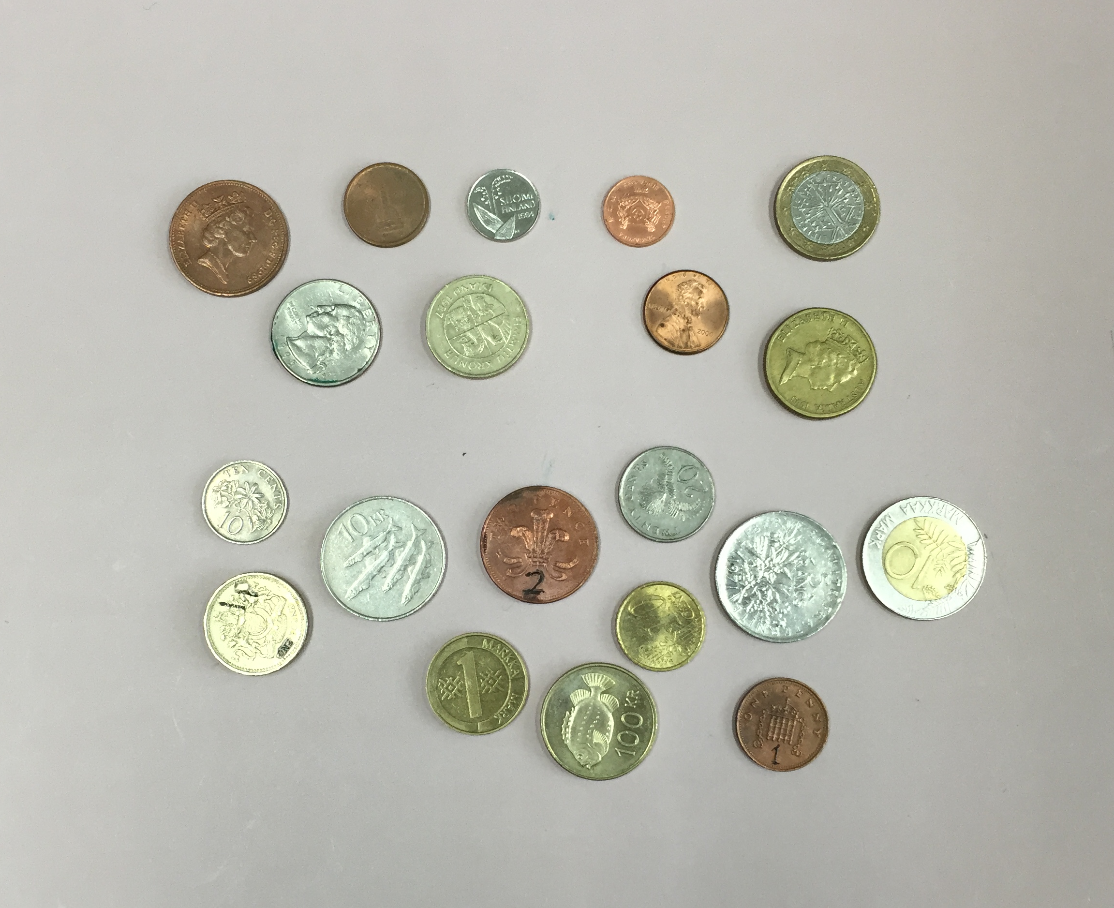
世界のコイン２０種を２４回投げてみると

Slide 13
世界のコイン２０種を２４回投げてみると

Slide 14
経済分野での活用：ボリンジャー・バンド
任天堂 (7974) の株価

Slide 15
なぜ最確値が平均値に一致するのか

Slide 16
誤差（試料平均の標準偏差） σ の求め方
真の値を Z ､i 回目の測定値を M_{i}､ 最確値を Z_{m} とする．測定回数 n が非常に大きい場合の母集団の標準偏差 σ は
測定で得られる試料分散（測定値の分散） σ_{s} は
試料平均（最確値）の標準偏差 σ_{m} が

Slide 17
確率誤差の求め方
誤差の大きさが ε より大きい確率と小さい確率が等しくなる幅
試料平均の標準偏差（平均誤差）に係数を乗じて求める．測定回数が十分大きいとき､ほぼ
情報工学基礎実験Ⅰでは，上記の式で求めることとする．
実際に行う程度の測定回数の場合には下表の係数が示されている（Jeffrey, 1932）が､情報工学基礎実験Ⅰではそこまで考えないことにする．
測定回数 | 2 | 3 | 4 | 5 | 6 | 7 | 8 | 9 | 10 | ･･･ | ∞
係数 | 1.00 | 0.816 | 0.766 | 0.740 | 0.728 | 0.718 | 0.713 | 0.708 | 0.703 | ･･･ | 0.675

Slide 18
誤差（標準偏差､確率誤差）を求める手順
実験ノートに記録した測定値を表にして確認
金属球の直径
なにかおかしなことがおきていないか？
単位は間違っていないか？
写し間違いはないか？
桁数はそろっているか？
測定 | 直径 (mm)
1 | 38.13
2 | 38.15
3 | 38.16
4 | 38.13
5 | 38.14
6 | 38.12
7 | 38.16

Slide 19
誤差（標準偏差､確率誤差）を求める手順
最確値､最確値と各測定値の残差を求める
金属球の直径 38.14 mm
測定 | 直径 (mm) | 残差
1 | 38.13 | -0.01
2 | 38.15 | 0.01
3 | 38.16 | 0.02
4 | 38.13 | -0.01
5 | 38.14 | 0.00
6 | 38.12 | -0.02
7 | 38.16 | 0.02

Slide 20
誤差（標準偏差､確率誤差）を求める手順
残差の２乗から試料分散を求め､最確値の標準偏差を得る
金属球の直径 38.14 ± 0.01 mm
測定 | 直径 (mm) | 残差 | 残差の2乗 (x10⁻⁴)
1 | 38.13 | -0.01 | 1.00
2 | 38.15 | 0.01 | 1.00
3 | 38.16 | 0.02 | 4.00
4 | 38.13 | -0.01 | 1.00
5 | 38.14 | 0.00 | 0.00
6 | 38.12 | -0.02 | 4.00
7 | 38.16 | 0.02 | 4.00
試料分散の2乗 = 2.1429 x 10⁻⁴､ 標準偏差 = 0.0065

Slide 21
誤差（標準偏差､確率誤差）を求める手順
確率誤差は 0.6745 を乗じ
金属球の直径（確率誤差の場合） 38.14 ± 0.01 mm
測定 | 直径 (mm) | 残差 | 残差の2乗 (x10⁻⁴)
1 | 38.13 | -0.01 | 1.00
2 | 38.15 | 0.01 | 1.00
3 | 38.16 | 0.02 | 4.00
4 | 38.13 | -0.01 | 1.00
5 | 38.14 | 0.00 | 0.00
6 | 38.12 | -0.02 | 4.00
7 | 38.16 | 0.02 | 4.00
1
標準偏差×0.6745 = 0.006745

Slide 22
参考書など

Slide 23
有効数字の計算での扱い：加減算
誤差の含まれる桁のうち､最上位の桁が有効数字を決める 例）振り子の支点からおもりの重心まで
鋼線の長さは巻き尺で､金属球の直径はノギスで

Slide 24
有効数字の計算での扱い：剰余算
誤差の割合が大きい＝有効数字の桁数が小さい値が有効数字を決める 例） 円盤の体積
直径､厚み ともにものさしではかれるが．．．

Slide 25
有効数字の計算での扱い： 丸め誤差と桁落ち

